Slide 1
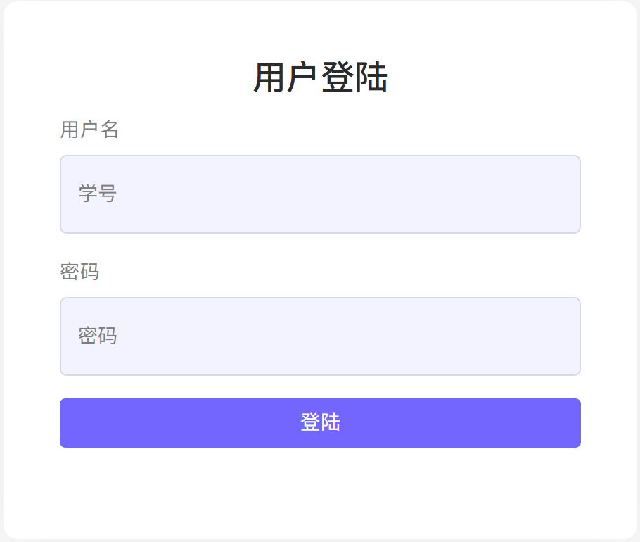
项目进展汇报
教室预约系统
Classroom Reservation System
成员：郭静怡、付娆
日期：2026.05.13
教室预约系统 · 项目进展汇报 · 2026.05.13

Slide 2
当前进展总览
已完成 / 进行中 / 未完成：用于说明目前项目推进情况
已完成
进行中
未完成
•
UI/UX 设计、架构与 API 接口定稿
•
安全审查文档与 Gitleaks 工作流配置完善
•
云服务适配（云服务器 / 对象存储 / 数据库）
•
前后端基本开发与联调完成
•
仓库目录结构清理与提交规范化
•
.自动化测试与版本交付流程完善
•
数据库初始化脚本完成
•
前端单元测试流程跑通（Jest）
教室预约系统 · 项目进展汇报 · 2026.05.13

Slide 3
对照原计划完成度
以原计划任务为参照，展示当前阶段的整体完成情况
模块
完成度
前端页面 API 化
100%
测试与 CI
75%
安全加固
60%
文档与提交规范
70%
整体状态：核心功能已可演示，下一步重点转向安全改造和交付规范。
教室预约系统 · 项目进展汇报 · 2026.05.13

Slide 4
个人工作总结
按成员展示本阶段主要工作与产出
郭
郭静怡
付
付娆
前端页面与 API 对接
后端 API 整理与接口修正
•
负责登录、座位预约、个人信息、预约记录等所有核心页面的开发与样式适配，完成与后端接口的全流程联调
•
负责用户认证、座位管理、预约校验、权限控制等核心业务接口的开发与维护
•
搭建前端自动化测试与覆盖率流程，编写关键功能测试用例，保障页面交互稳定
•
梳理并统一接口路径规范与返回数据结构，保障前后端交互一致性
•
统一表单校验、加载状态与错误提示逻辑，优化用户交互体验
•
设计数据库表结构，编写初始化脚本与数据维护方案，保障数据完整性
跟进后端接口迭代，持续验证业务流程，处理跨域、响应异常等问题
配合联调定位账号认证、权限校验、本地环境配置等问题，保障接口稳定性
教室预约系统 · 项目进展汇报 · 2026.05.13

Slide 5
程序演示
演示顺序
Student端 + Admin端
① 学生端：首页、预约教室、个人信息
② 管理员端：首页、学生信息、预约管理
下面 6 页均为程序实际界面截图。

Slide 6
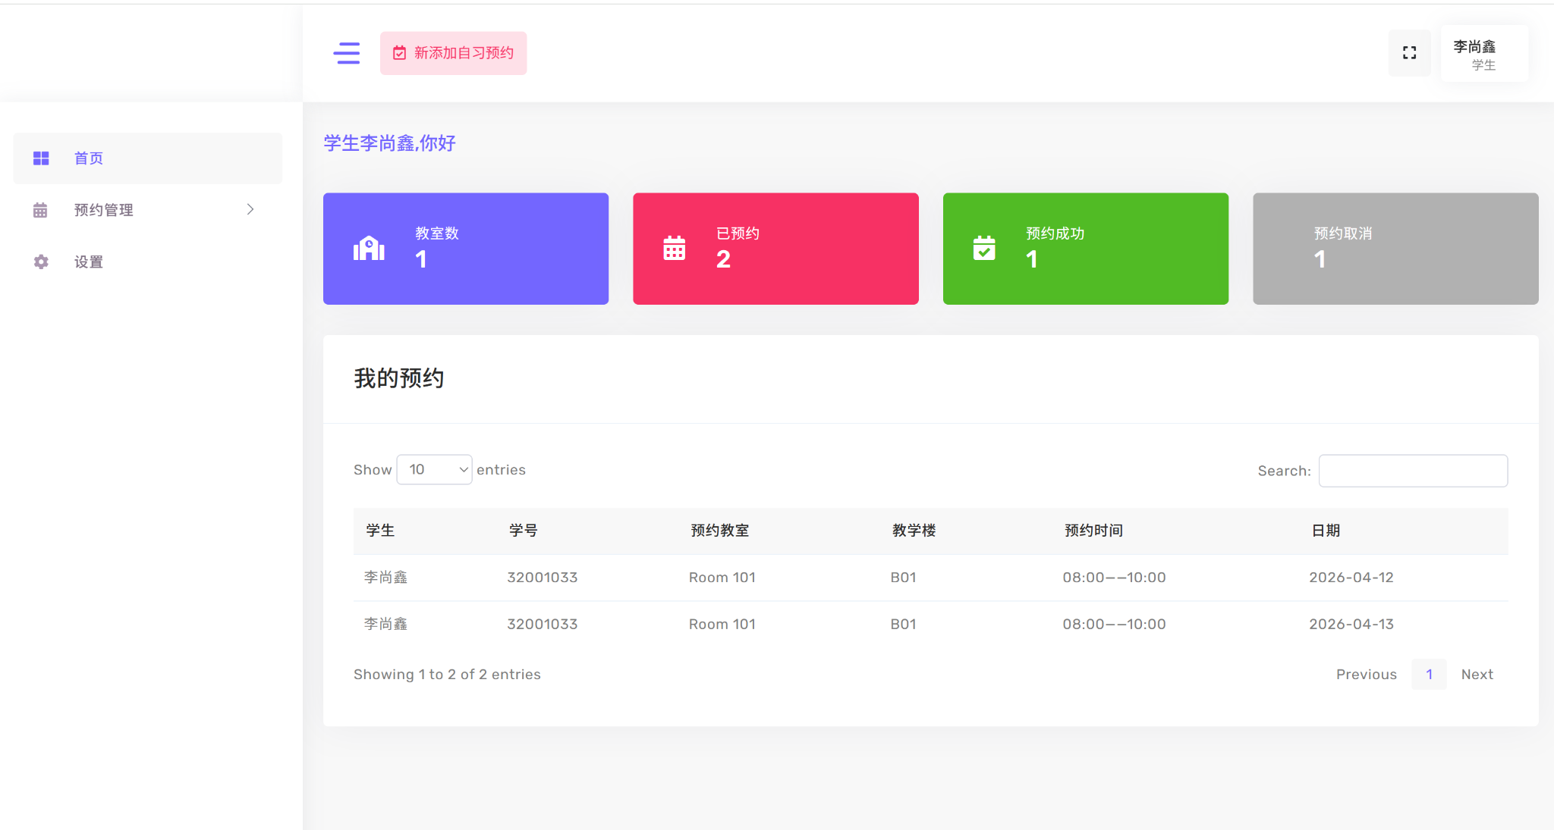
程序演示：学生端
首页总览：查看教室数、预约数与我的预约列表
程序演示截图 · 真实界面

Slide 7
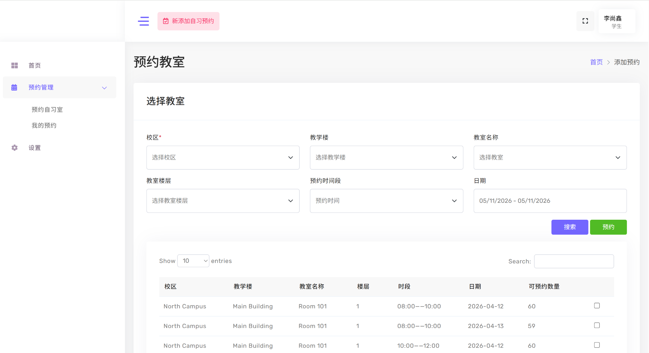
程序演示：学生端
预约教室：按校区、教学楼、教室、时间段与日期筛选后预约
程序演示截图 · 真实界面

Slide 8
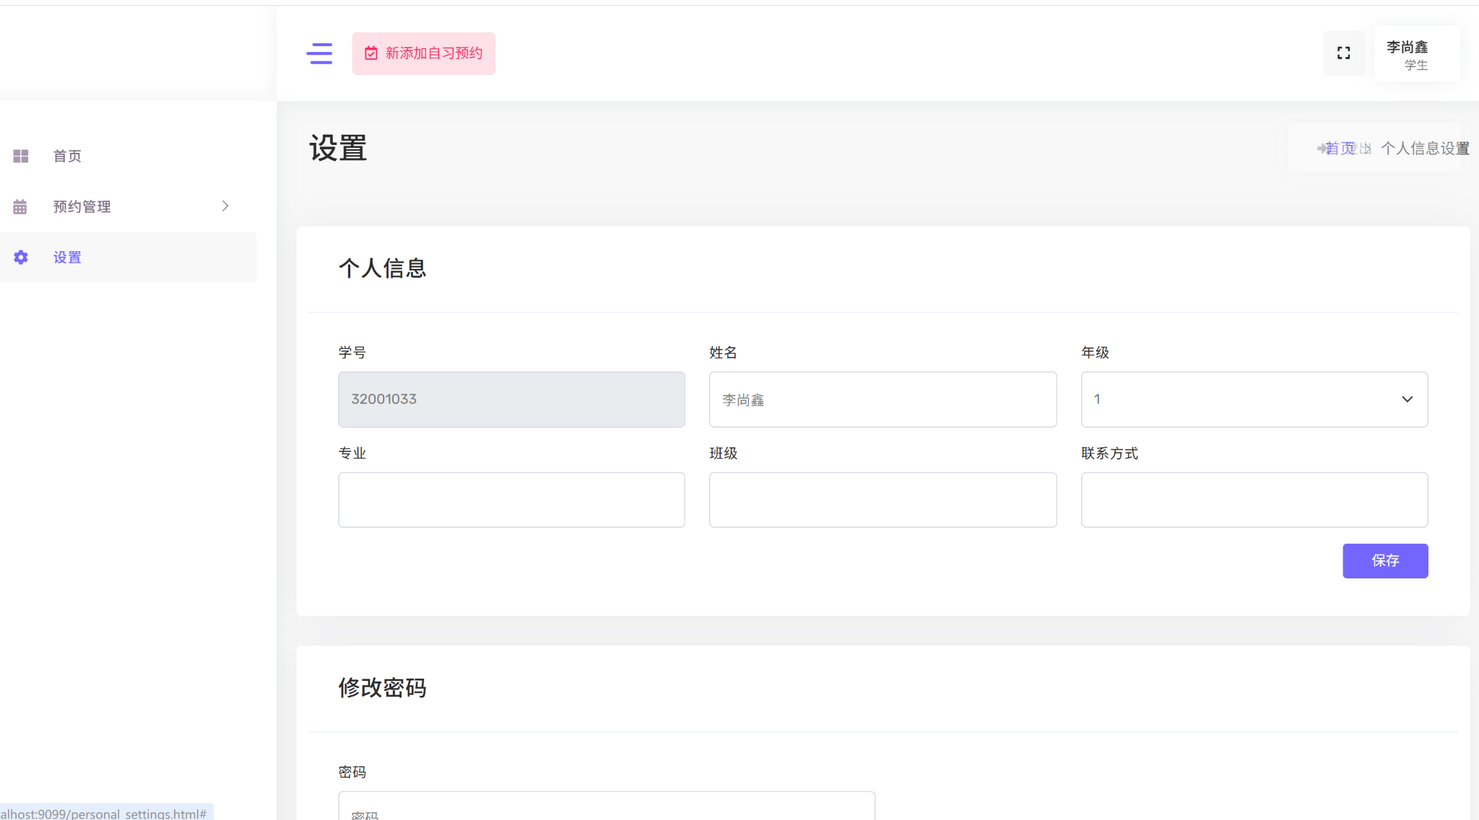
程序演示：学生端
个人信息设置：维护学生基础信息与修改密码入口
程序演示截图 · 真实界面

Slide 9
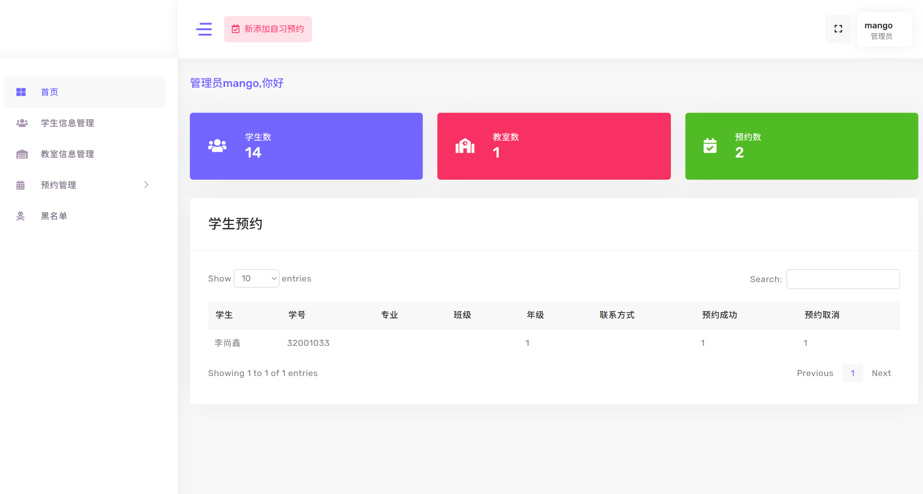
程序演示：管理员端
首页总览：查看学生数、教室数、预约数与学生预约列表
程序演示截图 · 真实界面

Slide 10
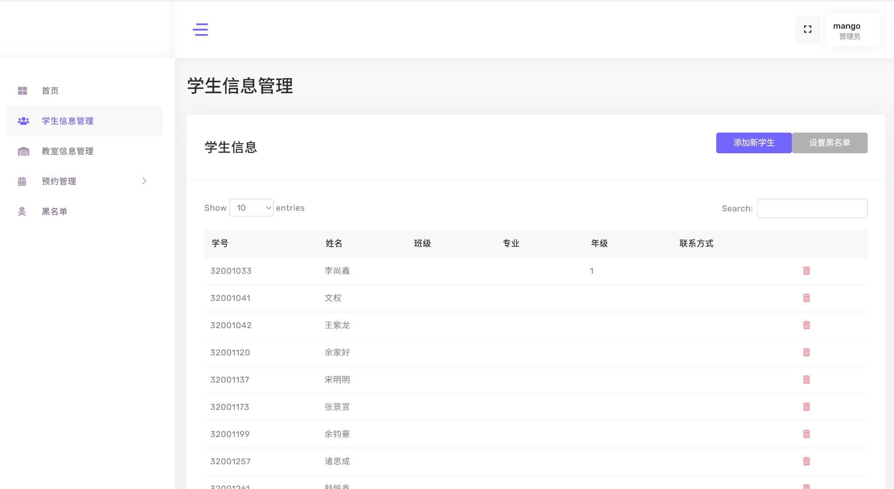
程序演示：管理员端
学生信息管理：新增学生、设置黑名单与删除记录
程序演示截图 · 真实界面

Slide 11
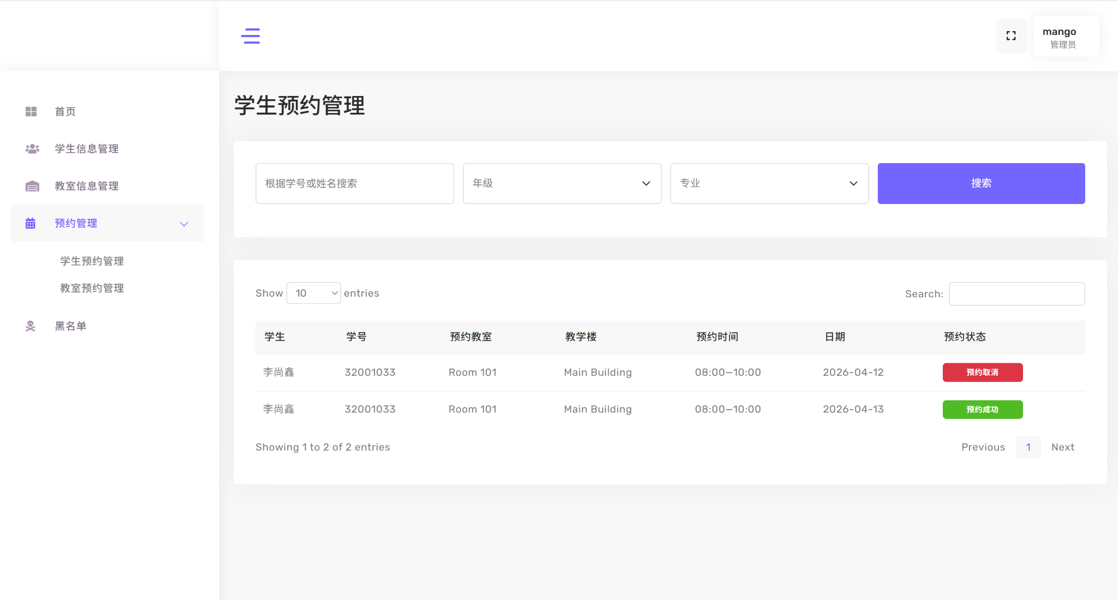
程序演示：管理员端
学生预约管理：按学号、年级、专业筛选并查看预约状态
程序演示截图 · 真实界面

Slide 12
风险与下周计划
把剩余风险转化为可执行的收尾任务
当前风险
下周计划
•
多环境适配与配置一致性问题，可能影响系统部署与联调效率
•
完成云服务器环境搭建与部署，包括数据库初始化、服务启动与反向代理配置
•
安全与配置规范未完全固化，存在潜在合规风险
•
优化线上环境稳定性，解决跨域、超时、路径异常等部署相关问题
•
完善交付材料：整理部署文档、用户手册、验收报告与最终演示流程
汇报结论：系统主要流程已打通，收尾重点是安全、环境和交付规范。
教室预约系统 · 项目进展汇报 · 2026.05.13

Slide 13
谢谢观看
教室预约系统 · 项目进展汇报
郭静怡、付娆 · 2026.05.13

